Slide 1
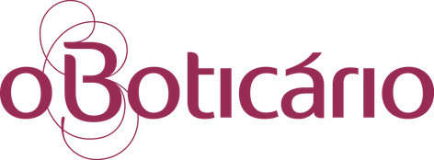
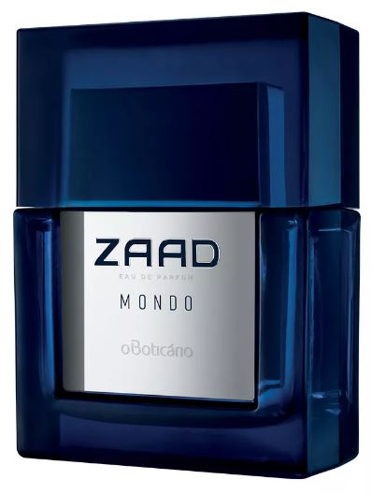
Revenda Autorizada
A vida é bonita, mas pode ser linda!
Fragrância
moderna e sofisticada!

Slide 2


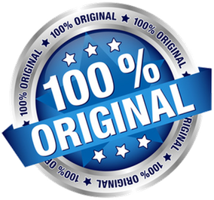


Slide 3
A fragrância Zaad Mondo traz um ingrediente inovador: o acorde Blue Juniper. Resultante do óleo essencial do Juniper, fruto encontrado nas regiões frias e montanhosas dos Balcãs, esse acorde traz uma nuance frutada que, somada a madeiras frescas, resulta em um eau de parfum que é um verdadeiro convite para viver momentos exclusivos e experiências incríveis.
Validade: 02/2020.
Enviamos em 1 dia útil.
A família olfativa é Amadeirado Aromático.

